Slide 1
HYSTERECTOMIES EN AMBULATOIRE
V. VILLEFRANQUE C.L.B. HOUNDEFO
CH EAUBONNE

Slide 2
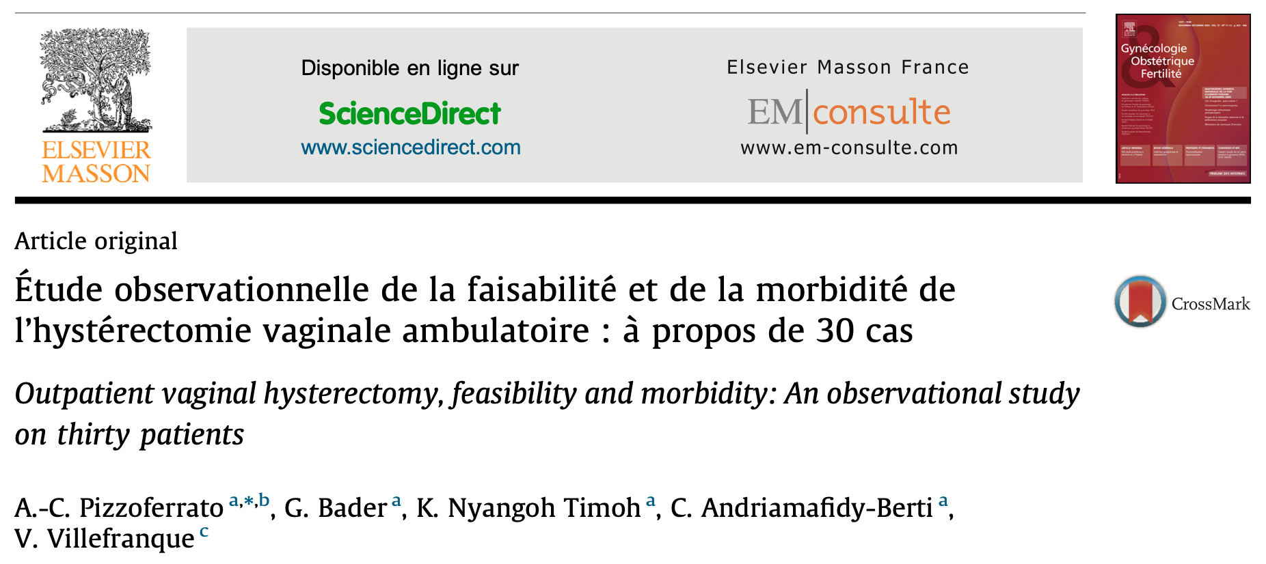
Pas si récent :
2003
66 PATIENTES CANADA HYSTERECTOMIE COELIO
Hystérectomie vaginale et one day surgery (H. Clavé, H. Baar, P. Niccolaï)
La Lettre du Gynécologue (2007 ; 326 : 28-31)
PROBLEME DE TARIFICATION
2011

Slide 3
Hystérectomies en ambulatoire

Slide 4
Hystérectomies en ambulatoire
2020
pour pathologie bénigne 5%
pour pathologie maligne 1,8%
Durée moyenne de séjour:
2020 2,87 j
2010. 5,23 j
ATIH) 2020

Slide 5
524 Hystérectomies dont 147 Hystérectomies en ambulatoire (2016-2020)

Slide 7
Notre pratique
Premières hystérectomies ambulatoires en 2011
Possible par l’accroissement des techniques mini-invasives : coelioscopique ou vaginale
Proposée ou envisagée systématiquement
Gestes associés divers : annexectomie, promontofixation, omentectomie

Slide 10
Facteurs limitants
Le chirurgien

Slide 11
Facteurs limitants
Environnement :
Distance domicile hôpital
Accompagnant
Personne vivant seule
La patiente :
Comorbidités
ATCD chirurgicaux
Degré de compréhension
Importance de l’infirmière
de coordination

Slide 12
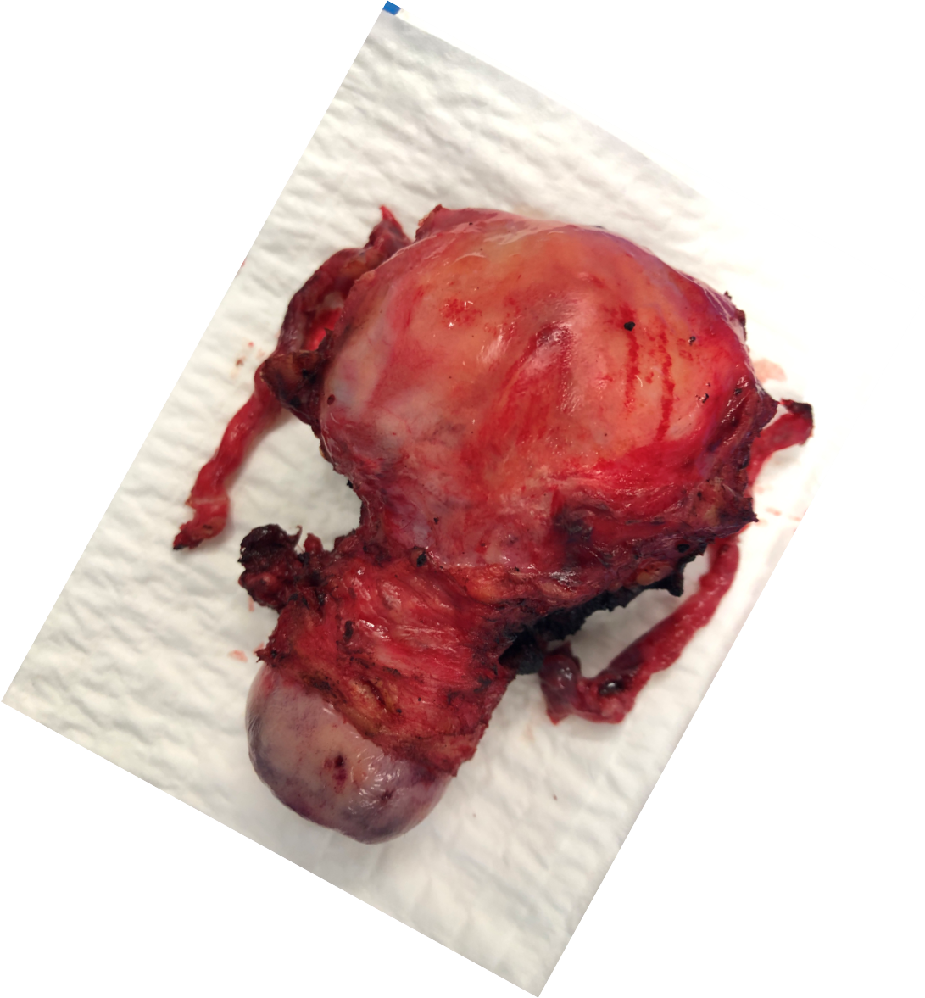
LA CHIRURGIE
Evaluer :
la difficulté technique
La durée intervention
Position dans le programme

Slide 13
La chirurgie : principes
Limiter l’agression chirurgicale
Traiter la douleur
Favoriser la reprise rapide d’une vie normale
Arrêter les soins inutiles et/ou contre-productifs.

Slide 14
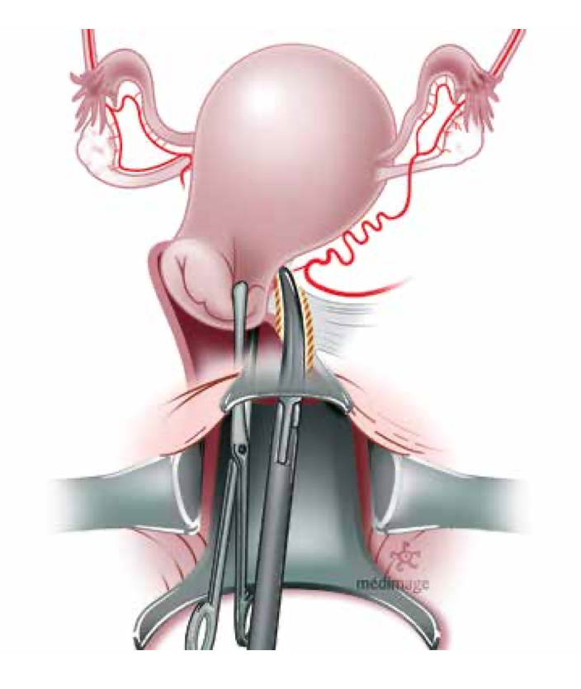
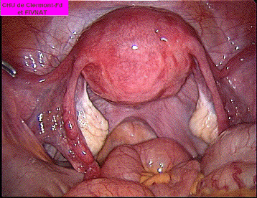
LA CHIRURGIE
Mini-invasive : Coelioscopie ou vaginale

Slide 15
Limiter l’agression
Energies avancées

Slide 16
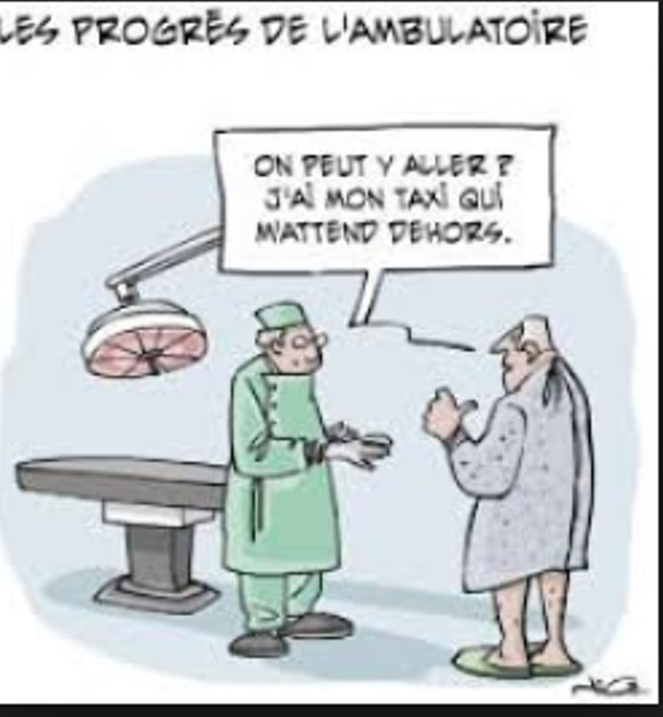
Avant le bloc opératoire
Ordonnances de sortie données à la visite pré-op.​
Hospitalisation le jour même.​
Horaire en fonction de l’heure d’intervention.​
Intervention le matin. ​
A jeun 6h, boissons claires 2h.

Slide 17
Avant le bloc opératoire
Antalgiques per os en pré op (AINS, Paracetamol). ​
Pas de premedication qui endort
Miction avant de partir au bloc.​
Chaussettes de contention.​
Anesthésie adaptée ( multimodale, prévention nausées vomissements)

Slide 18
Réduire le stress : Bienveillance
Entrée debout au bloc,
Respect de l’individu (nudité)
Réchauffement
Musique

Slide 19
Traiter la douleur
Anti inflammatoires
Paracetamol
XXXXXX
Morphine

Slide 20
Antalgiques
Pré-opératoire per os :
Paracétamol * 1 g, ketoprofène * 100 mg,
Per-opératoire :
Idem si pas donné en pré-op
Post-opératoire per os:
Paracétamol * 1 g, ketoprofène * 100 mg,
Morphiniques et antiémétiques en secours si besoin

Slide 21
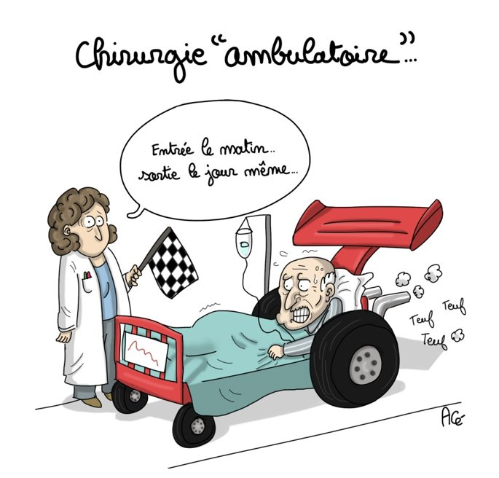
Post-opératoire
Favoriser la reprise rapide d’une vie normale

Slide 22
Rien ne retient la patiente au lit

Slide 23
Reprise de l’alimentation
Boissons autorisées 2-4 heures après la sortie du bloc
Alimentation après le retour en unité d’hospitalisation
1er repas « léger»: potage / laitage / compote - environ 4 heures après la chirurgie

Slide 24
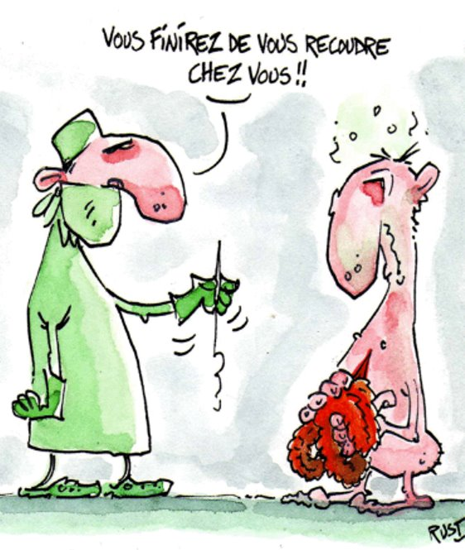
Les échecs
La mauvaise préparation
(conditions de sortie)
La difficulté opératoire
La mauvaise programmation
(fin de programme)

Slide 25
Peut on faire mieux?
​Etats-Unis
taux d’hysté́rectomies en ambulatoire 57,5% en 2014.
50% de femmes hystérectomisées à 50 ans
16 % en France​
Notre série depuis 10 ans 34% en pathologie bénigne 16% en pathologie maligne

Slide 26
Développer la chirurgie ambulatoire en gynécologie
Privilégier les traitements conservateurs qui permettent d’éviter l’hystérectomie
Hysteroscopie opératoire (> 95% d’ambulatoire)
Thermocoagulation endométriale(> 95% d’ambulatoire)
Mais l’hystéroscopie n’est pas considéré comme de la chirurgie et donc non comptabilisé comme chirurgie ambulatoire ( plus de 10% des séjours de chirurgie gynécologique)…
Place de la chirurgie in office grandissante à encadrer

Slide 27
Echographie et hystéroscopie en consultation : un diagnostic précis un traitement ciblé
Développer la chirurgie ambulatoire en gynécologie

Slide 28
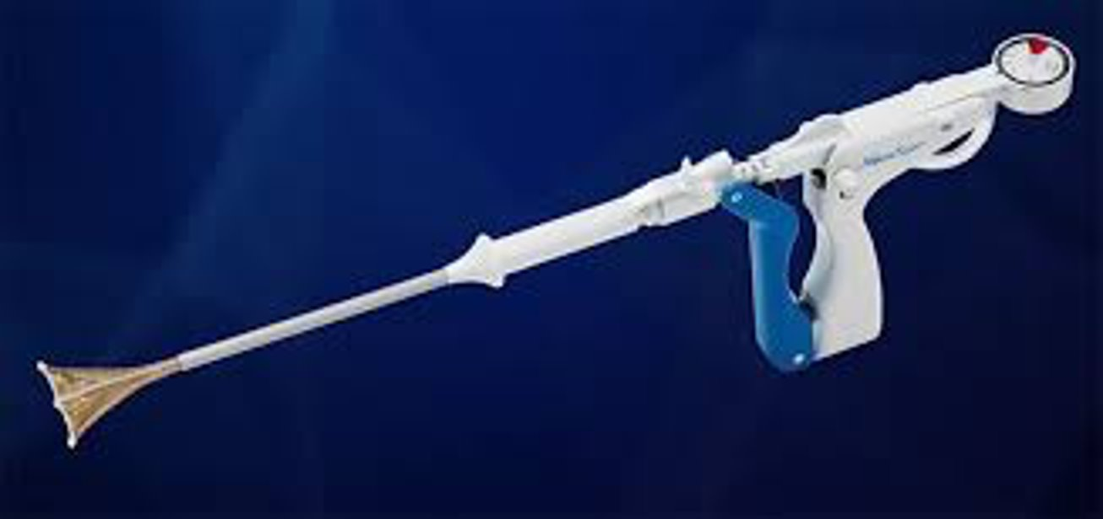
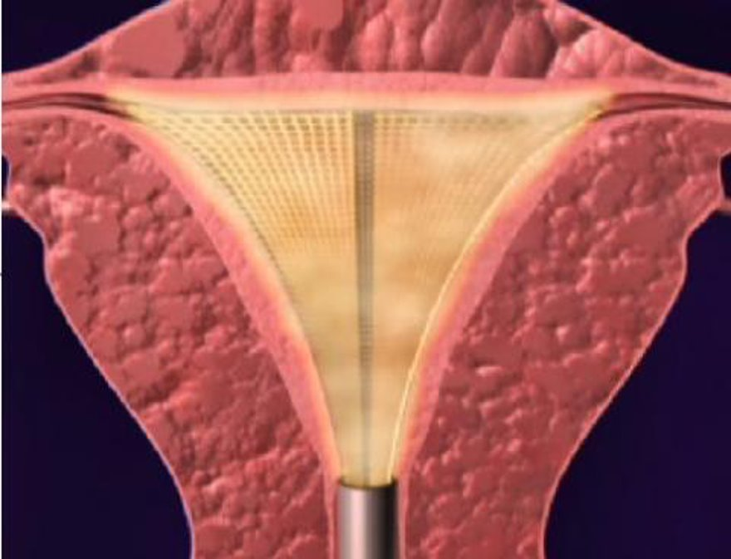

Slide 29
Le paradoxe pour les hystérectomies
Plus de chirurgie ambulatoire
=
Plus de traitements conservateurs
=
Hystérectomies sur des utérus plus volumineux donc plus difficile à gérer en ambulatoire

Slide 30
Conclusion
L’hystérectomie est accessible à la chirurgie ambulatoire
Elle se développe de manière constante
Elle répond à une demande des patientes
Elle est associée à un haut niveau de satisfaction
Nécessite l’utilisation de techniques mini-invasives (cœlioscopie, voie vaginale)
Mêmes impératifs que toute les prises en charge ambulatoires.

